Slide 1



TRƯỜNG TIỂU HỌC CHIỀNG SƠN
Môn Toán lớp 3
BÀI 79: PHÉP TRỪ TRONG PHẠM VI
100 000 (T1)

Slide 2
Thứ……ngày…..tháng…..năm…….
TOÁN
TRÒ CHƠI: Đố bạn

Slide 3
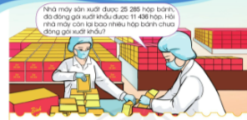
Thứ……ngày…..tháng…..năm…….
TOÁN
Bài 79: PHÉP TRỪ TRONG PHẠM VI 100 000(T1)
25 285 -11 436 =?

Slide 4
Thứ……ngày…..tháng…..năm…….
TOÁN
Bài 79: PHÉP TRỪ TRONG PHẠM VI 100 000(T 1)
25 285 -11 436
= 13 849
-
25 285
- 5 không trừ được 6, lấy 15 trừ 6 bằng 9, viết 9, nhớ 1.
3 thêm 1 bằng 4, 8 trừ 4 bằng 4, viết 4.
2 không trừ được 4, lấy 12 trừ 4 bằng 8, viết 8,
nhớ 1.
1 thêm 1 bằng 2, 5 trừ 2 bằng 3, viết 3.
2 trừ 1 bằng 1, viết 1.
11 436
1
3
8
4
9
Vậy 25 285 – 11 436 = 13 849

Slide 5
Thứ……ngày…..tháng…..năm…….
TOÁN
Bài 79: PHÉP TRỪ TRONG PHẠM VI 100 000 (T1)
1
Tính:
64 173
15 380
18 618
3 154
-
-
-
-
20 516
9 203
9 584
1 328
?
1
8
2
6
43 657
6 177
9 034
?
?
?

Slide 6
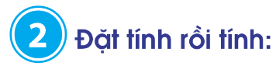
Thứ……ngày…..tháng…..năm…….
TOÁN
Bài 79: PHÉP TRỪ TRONG PHẠM VI 100 000 (T1)
5 638 – 3 154
59 283 – 5 764
5 638
59 283
-
-
3 154
5 764
2
8
4
4
53 519
69 182+ 58 246
89 610 - 807
69 182
89 610
-
-
58 246
807
10 936
88 803

